Slide 1
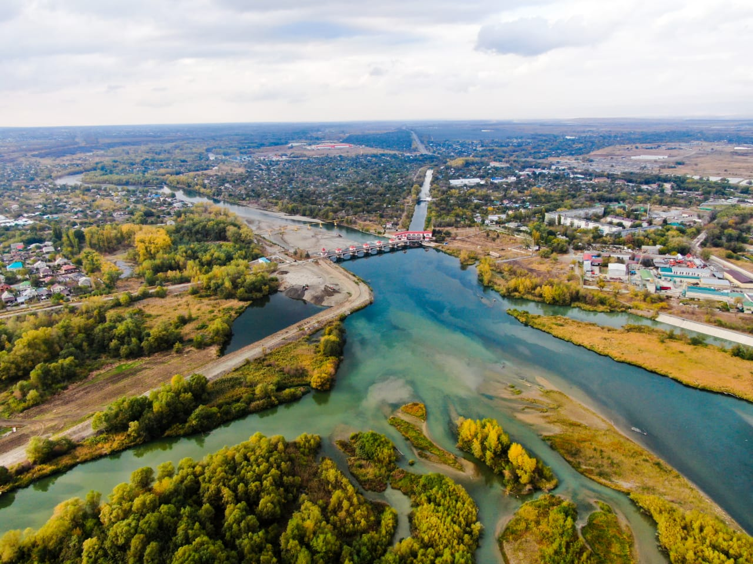
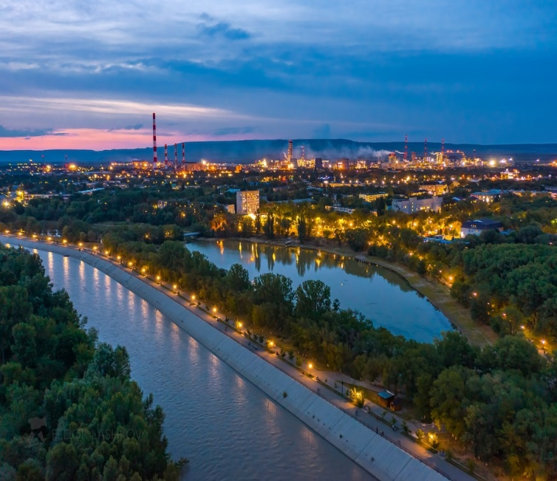
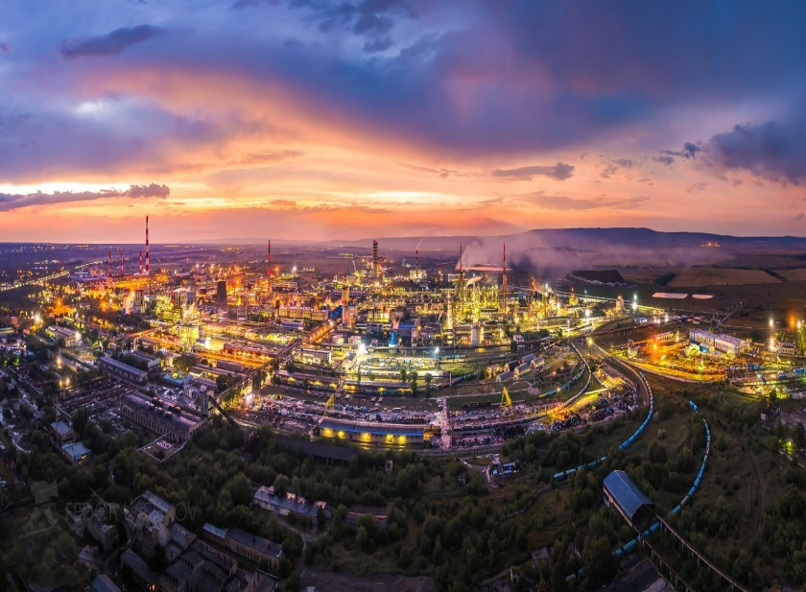
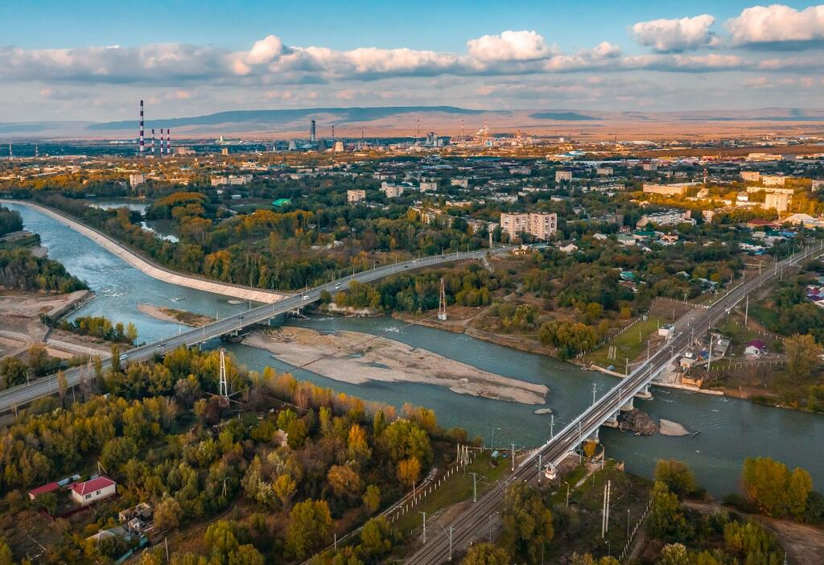
Администрация города Невинномысска
Финансовое управление администрации города Невинномысска
БЮДЖЕТ
ДЛЯ ГРАЖДАН
(По материалам решения Думы города Невинномысска от 17.12.2021 № 36-6 «О бюджете города Невинномысска на 2022 год и на плановый период 2023 и 2024 годов»)

Slide 2
2
УВАЖАЕМЫЕ ЖИТЕЛИ НЕВИННОМЫССКА!
Перед вами «Бюджет для граждан»,
который познакомит вас с основными положениями проекта бюджета города на 2022 год и на плановый период 2023 и 2024 годов.
ЧТО ТАКОЕ
«БЮДЖЕТ ДЛЯ ГРАЖДАН»?
это упрощенная версия бюджетного документа, доступная для широкого круга пользователей, и облегчающая понимание о нем.
Город Невинномысск принимает активное участие в конкурсе проектов по предоставлению бюджета для граждан на территории Ставропольского края, по итогам которого «Бюджет для граждан» признан победителем в министерстве финансов Ставропольского края в номинации «Лучший проект местного бюджета для граждан».
КАКИЕ ЦЕЛИ ОН ПРЕСЛЕДУЕТ?
обеспечение прозрачности (открытости) информации о бюджете, публикация ее в понятной, доступной форме
взаимодействие власти и граждан, общественный контроль
повышение финансовой грамотности населения
В простой и доступной форме мы познакомим с основными социально-экономическими показателями развития нашего города и расскажем, как формируется бюджет. Вы узнаете о доходах городской казны, на какие цели направляются средства и о приоритетах бюджетной и налоговой политики.

Slide 3
3
БЮДЖЕТ ГОРОДА НЕВИННОМЫССКА
КАКИЕ БЫВАЮТ БЮДЖЕТЫ?
Бюджет семьи
Бюджет
организации
Бюджеты публично-правовых образований:
бюджет Российской Федерации (федеральный)
бюджеты субъектов РФ (региональные)
муниципальные бюджеты (местные)
БЮДЖЕТ ГОРОДА НЕВИННОМЫССКА (МЕСТНЫЙ БЮДЖЕТ)
- это главный финансовый документ города, в котором закрепляются все его планируемые на очередной финансовый год и на плановый период доходы и расходы с целью решения вопросов местного значения. Составление,
рассмотрение, утверждение и исполнение, а также контроль за исполнением местного бюджета осуществляются с соблюдением норм законодательства.

Slide 4
4
ОСОБЕННОСТИ ФОРМИРОВАНИЯ МЕСТНОГО БЮДЖЕТА
ПРИ СОСТАВЛЕНИИ ПРОЕКТА МЕСТНОГО БЮДЖЕТА УЧТЕНЫ:
Послание Президента Российской Федерации
Федеральному Собранию
Российской Федерации от 21.04.2021 года
Указ Президента Российской Федерации от 07.05.2018 № 204 «О национальных целях и стратегических задачах развития Российской Федерации на период до 2024 года»
Указ Президента Российской Федерации от 21.07.2020 № 474
«О национальных целях развития Российской Федерации на период до 2030 года»
Основные направления бюджетной и налоговой политики города Невинномысска на 2022 год и на плановый период 2023 и 2024 годов
Прогноз социально - экономического развития города Невинномысска на 2022 год и на плановый период 2023 и 2024 годов
Изменения налогового и бюджетного законодательства
ФАКТОРЫ, ОКАЗЫВАЮЩИЕ ВЛИЯНИЕ
НА БЮДЖЕТНЫЕ ПРОЕКТИРОВКИ ДОХОДОВ МЕСТНОГО БЮДЖЕТА
Индексация ставок и изменение норматива отчислений в бюджеты субъектов Российской Федерации от акцизов на нефтепродукты
Предоставление «налоговых каникул» для отдельных категорий налогоплательщиков – индивидуальных предпринимателей, применяющих упрощенную систему налогообложения и патентную систему налогообложения.

Slide 5
Основные направления бюджетной и налоговой политики города
Бюджетная политика
5
СТАБИЛЬНОСТЬ И УСТОЙЧИВОСТЬ БЮДЖЕТА
1. Содействие достижению национальных целей развития посредством реализации муниципальных программ, включающих в себя региональные составляющие национальных проектов
Муниципальные программы по-прежнему являются основным инструментом достижения целей бюджетной политики города.
При реализации интегрированных в структуру муниципальных программ региональных проектов, реализуемых в рамках национальных проектов, особое внимание будет сосредоточено на повышении качества, обеспечении надлежащего контроля за своевременностью и полнотой достижения заявленных результатов, а также на ритмичности исполнения расходов бюджета города.
2. Повышение эффективности и результативности бюджетных расходов
безусловное исполнение принятых бюджетных обязательств;
мониторинг расходных обязательств в целях недопущения установления и исполнения расходных обязательств, не связанных с решением вопросов, отнесенных к полномочиям органов местного самоуправления;
обеспечение режима экономного и рационального использования бюджетных средств;
обеспечение соблюдения норматива формирования расходов на содержание органов местного самоуправления муниципального образования края, установленного Правительством Ставропольского края;
повышение качества оказания муниципальных услуг (выполнения работ);
реализация мер социальной поддержки населения, в том числе путем расширения практики социальных контрактов;
повышение эффективности операций по управлению остатками средств на едином счете по учету средств бюджета города;
повышение операционной эффективности использования бюджетных средств с расширением практики использования механизмов казначейского сопровождения в соответствии с бюджетным законодательством Российской Федерации;
обязательное применение единых федеральных стандартов внутреннего финансового аудита;
соблюдение финансовой дисциплины всеми главными распорядителями и получателями средств бюджета города;
снижение рисков возникновения просроченной кредиторской задолженности.
3. Развитие инициативного бюджетирования
Механизм инициативного бюджетирования на территории города применяется в целях прямого вовлечения жителей города в решение приоритетных вопросов местного значения, принятия конкретных решений по расходованию бюджетных средств и осуществления общественного контроля эффективности и результативности их использования.
На территории города будет осуществляться реализация инициативных проектов, финансовое обеспечение которых осуществляется за счет средств бюджета города, а также программы поддержки местных инициатив, в рамках которой муниципалитетам предоставляется субсидия из краевого бюджета.
Налоговая политика
Поддержка инвестиционной и инновационной активности хозяйствующих субъектов, осуществляющих свою деятельность на территории города
2.Поддержка малого бизнеса путем формирования оптимальной налоговой нагрузки
3. Оценка эффективности налоговых расходов города
4.Повышение эффективности управления муниципальными активами
5.Совершенствование налогового администрирования
Основные направления бюджетной и налоговой политики – ежегодно разрабатываемый документ, который определяет условия и подходы для составления проекта бюджета на очередной год и на плановый период.

Slide 6
6
ОСНОВНЫЕ ПОКАЗАТЕЛИ СОЦИАЛЬНО – ЭКОНОМИЧЕСКОГО РАЗВИТИЯ ГОРОДА НЕВИННОМЫССК
Согласно статистическим сведениям, численность населения города на 01 января 2021 г. составила 115,63 тыс. человек, что на 0,97 % меньше численности населения на 01 января 2020 г.
 | 2020 год отчёт | 2021 год оценка | 2022 год | 2023 год | 2024 год
Наименование показателя
 |  |  | прогноз
Среднегодовая численность населения, тыс. человек | 116,19 | 115,22 | 114,59 | 114,37 | 114,67
Численность работающих, тыс. человек | 63,34 | 62,58 | 62,42 | 62,50 | 62,62
в % к предыдущему году | 102,05 | 98,80 | 99,74 | 100,13 | 100,19
Фонд оплаты труда, млн. рублей | 14447,1 | 15212,80 | 16110,35 | 17076,97 | 18118,67
в % к предыдущему году | 109,76 | 105,30 | 105,90 | 106,00 | 106,10
За 2020 год промышленной продукции отгружено на 108,19 млрд. рублей (темп роста – 103 %). Прирост наблюдался в пищевой промышленности (на 16,8 %), производстве неметаллической минеральной продукции (на 13,5 %), в металлургическом производстве (на 5,5 %). Снижение - в производстве электроэнергии (на 11,6 %). Промышленность занимает 92,44 % общего объема экономики города. Среди промышленных видов деятельности ведущие места занимают: обрабатывающие производства – 88,69 млрд. рублей (темп роста - 106,7 % от уровня 2019 года); обеспечение электрической энергией, газом и водой – 18,9 млрд. рублей (темп роста – 88,4 % от уровня 2019 года).
ДИНАМИКА ОБЪЁМОВ ОТГРУЖЕННОЙ ПРОМЫШЛЕННОЙ
ПРОДУКЦИИ В 2022 - 2024 ГОДАХ
млн. рублей
Прогноз социально-экономического развития представляет собой документ, содержащий систему обоснованных представлений о направлениях и результатах социально-экономического развития на прогнозируемый период. Долгосрочный прогноз социально-экономического развития города Невинномысска сформирован на период до 2035 года. Среднесрочный прогноз социально-экономического развития города Невинномысска формируется ежегодно сроком на 3 года.

Slide 7
7
УРОВЕНЬ ЖИЗНИ НАСЕЛЕНИЯ
В 2020 году средняя заработная плата работников крупных и средних предприятий города составила 42,67 тыс. рублей. Зарплата за январь - август 2021 года составила 45034 рубля, что на 5,6 % выше аналогичного периода 2020 года. Город Невинномысск лидирует в Ставропольском крае по данному показателю. В условиях восстановления рынка труда средняя заработная плата работников крупных и средних организаций вырастет к 2024 году до 49,20 тыс. рублей или на 15,30 % по сравнению с 2020 годом. Повышение уровня зарплаты будет обусловлено ростом уровня зарплаты на крупных и средних предприятиях города на 2 % - 4 % в год. Фонд заработной платы работников полного круга организаций вырастет до 18,12 млрд. рублей или на 25,41 % по сравнению с 2020 годом.
ДИНАМИКА СРЕДНЕМЕСЯЧНОЙ ЗАРАБОТНОЙ ПЛАТЫ В 2022 - 2024 ГОДАХ
рублей
Наименование показателя | 2020 год отчёт | 2021 год оценка | 2022 год | 2023 год | 2024 год
 |  |  | прогноз
Уровень зарегистрированной безработицы, в % | 3,5 | 0,75 | 0,75 | 0,75 | 0,75
Среднемесячная заработная плата, рублей | 42670,40 | 45230,62 | 46909,54 | 48357,44 | 49202,74
в % к предыдущему году | 109,01 | 106,0 | 103,71 | 103,09 | 101,75
Фонд заработной платы работников организаций, млн. рублей | 14447,1 | 15212,80 | 16110,35 | 17076,97 | 18118,67
в % к предыдущему году | 109,76 | 105,30 | 105,90 | 106,00 | 106,10
Ввод в эксплуатацию жилых домов за счёт всех источников финансирования, тыс. кв. м общей площади | 35,10 | 37,50 | 38,00 | 39,01 | 41,50
Уровень безработицы на 01.01.2021 составил 3,5 %, что на 2,83 пункта выше уровня начала 2020 года. На 31 декабря 2020 г. коэффициент напряженности на рынке труда города составил 1,8, что на 1,23 пункта выше уровня показателя на начало 2020 года. Численность безработных - 2842 человека. Данная ситуация вызвана введением режима самоизоляции в связи с распространением новой коронавирусной инфекции и увеличением пособия по безработице. После снятия ограничительных мер в прогнозируемом периоде, возможно снижение численности незанятых граждан. В 2021 году ситуация на рынке труда постепенно стабилизируется, уровень безработицы на 30 сентября 2021 г. составил 0,7 %, что на 2,8 пункта ниже уровня показателя на начало 2021 года.

Slide 8
8
ИНВЕСТИЦИИ В ОСНОВНОЙ КАПИТАЛ
За 2020 года крупными и средними организациями в экономику города инвестировано 13,39 млрд. рублей, что на 14,22 % ниже уровня 2020 года. Объем инвестиций в расчете на 1 жителя города составил 106611,0 рублей (одно из самых больших значений за последние годы). Доля города в общекраевом показателе составила 8,61 %. Несмотря на введенные ограничения, благодаря предпринятым мерам, в 2020 году город продолжил наращивать свой экономический потенциал. С целью дальнейшего развития ТОСЭР в 2020 году расширен перечень видов экономической деятельности для реализации инвестпроектов, снижены минимальный объем капитальных вложений до 2,5 млн. рублей и минимальное количество новых постоянных рабочих мест до 10 единиц.
В настоящее время реализуются проекты общей стоимостью более 33 млрд. рублей и созданием более 9 тыс. рабочих мест. В инвестиционной сфере ожидается дальнейшее увеличение инвестиционной привлекательности территории города, строительство необходимой инфраструктуры для реализации инвестиционных проектов. Всего в прогнозируемом периоде в экономику города планируется привлечь более 52 млрд. рублей.
Наименование показателя | 2020 год отчёт | 2021 год оценка | 2022 год | 2023 год | 2024 год
 |  |  | прогноз
Инвестиции в основной капитал за счёт всех источников финансирования, млн. рублей | 13394,21 | 13702,72 | 16307,78 | 13962,05 | 8245,00
Индекс физического объема, % к предыдущему году в сопоставимых ценах | 85,78 | 102,30 | 119,01 | 85,62 | 59,05

Slide 9
9
ОСНОВНЫЕ ПАРАМЕТРЫ МЕСТНОГО БЮДЖЕТА
Бюджет города Невинномысска
на 2022 год (млн. рублей)
3492,3
3595,4
-103,1
Доходы Расходы
Источники
МЕСТНЫЙ БЮДЖЕТ
млн. рублей
Наименование показателя | 2020 год (отчёт) | 2021 год (оценка) | 2022 год | Плановый период
 |  |  |  | 2023 год | 2024 год
Доходы, всего | 3562,3 | 3878,7 | 3492,3 | 3536,5 | 3284,6
Налоговые и неналоговые доходы | 1035,0 | 1140,1 | 1116,3 | 1136,4 | 1160,9
Безвозмездные поступления | 2527,3 | 2738,6 | 2376,0 | 2400,1 | 2123,7
Расходы, всего | 3487,8 | 4039,5 | 3595,4 | 3578,3 | 3274,2
Дефицит (-), Профицит (+) | +74,5 | -160,8 | -103,1 | -41,8 | +10,4
ИСТОЧНИКИ ФИНАНСИРОВАНИЯ ДЕФИЦИТА МЕСТНОГО БЮДЖЕТА
млн. рублей
Наименование показателя | 2022 год | Плановый период
 |  | 2023 год | 2024 год
Источники финансирования дефицита бюджета, всего | 103,1 | 41,8 | -10,4
в том числе:
Кредиты от кредитных организаций | 103,1 | 41,8 | -10,4
Бюджетные кредиты от других бюджетов бюджетной системы РФ | 0,0 | 0,0 | 0,0
Изменение остатков средств бюджета | 0,0 | 0,0 | 0,0

Slide 10
10
БЕЗВОЗМЕЗДНЫЕ ПОСТУПЛЕНИЯ ИЗ КРАЕВОГО БЮДЖЕТА
млн. рублей
Наименование показателя | 2020 год (отчёт) |  | 2021 год (оценка) |  | 2022 год |  | Плановый период
 |  |  | всего | уд. вес в общем объёме % | всего | уд. вес в общем объёме % | 2023 год | 2024 год
Всего | 2527,3 |  | 2738,6 | 100,0 | 2376,0 | 100,0 | 2400,1 | 2123,7
в том числе:
Дотации | 83,0 | 42,5 |  | 1,6 | 3,1 | 0,1 | 0,0 | 0,0
Субсидии | 1008,4 | 1118,1 |  | 40,8 | 651,5 | 27,4 | 641,5 | 328,6
Субвенции | 1495,7 | 1557,9 |  | 56,9 | 1715,3 | 72,2 | 1752,5 | 1789,0
Иные межбюджетные трансферты | 18,9 | 51,0 |  | 1,9 | 6,1 | 0,3 | 6,1 | 6,1
Прочие безвозмездные поступления | 4,7 | 0,4 |  |  |  | 0,0 | 0,0 | 0,0
Доходы от возврата бюджетными учреждениями остатков субсидий прошлых лет |  | 0,7 |  |  |  | 0,0 | 0,0 | 0,0
 | -83,4 | -32,0 |  | -1,2
Возврат остатков
РАСПРЕДЕЛЕНИЕ БЕЗВОЗМЕЗДНЫХ ПОСТУПЛЕНИЙ, ПЕРЕДАВАЕМЫХ ИЗ КРАЕВОГО БЮДЖЕТА
млн. рублей
Наименование показателя | 2022 год | Плановый период
 |  | 2023 год | 2024 год
Безвозмездные поступления от других бюджетов бюджетной системы РФ, всего | 2376,0 | 2400,1 | 2123,7
в том числе:
Субсидии: | 651,5 | 641,5 | 328,6
Субсидии бюджетам городских округов на реализацию мероприятий по обеспечению жильем молодых семей | 3,7 | 0,0 | 0,0
Прочие субсидии бюджетам городских округов (предоставление молодым семьям социальных выплат на приобретение (строительство) жилья) | 37,8 | 3,9 | 4,0
Субсидии бюджетам городских округов на реализацию программ формирования современной городской среды (Б. Мира 3 часть) | 126,4 | 0,0 | 0,0
Субсидии бюджетам городских округов на финансовое обеспечение дорожной деятельности в рамках реализации национального проекта "Безопасные качественные дороги" | 264,9 | 436,4 | 264,9
Субсидия бюджетам городских округов на поддержку отрасли культуры | 0,7 | 0,7 | 0,7

Slide 11
11
Наименование показателя | 2022 год | Плановый период
 |  | 2023 год | 2024 год
Субсидии бюджетам городских округов на организацию бесплатного горячего питания обучающихся, получающих начальное общее образование в государственных и муниципальных образовательных организациях | 58,9 | 58,9 | 58,9
Прочие субсидии бюджетам городских округов (реализация инициативных проектов) | 5,0 | 0,0 | 0,0
Субсидии бюджетам городских округов на реализацию мероприятий по модернизации школьных систем образования | 144,8 | 141,5 | 0,0
Прочие субсидии бюджетам городских округов (на проведение антитеррористических мероприятий в муниципальных образовательных организациях) | 9,2 | 0,0 | 0,0
Прочие субсидии бюджетам городских округов (проведение информационно-пропагандистских мероприятий, направленных на профилактику идеологии терроризма) | 0,1 | 0,1 | 0,1
Субвенции бюджетам городских округов | 1715,3 | 1752,5 | 1789,0
Иные межбюджетные трансферты: | 6,1 | 6,1 | 6,1
Прочие межбюджетные трансферты, передаваемые бюджетам городских округов (обеспечение деятельности депутатов Думы Ставропольского края и их помощников в избирательном округе) | 3,2 | 3,2 | 3,2
Прочие межбюджетные трансферты, передаваемые бюджетам городских округов (приобретение новогодних подарков детям, обучающимся по образовательным программам начального общего образования в муниципальных и частных образовательных организациях Ставропольского края) | 2,9 | 2,9 | 2,9

Slide 12
12
ОБЪЕМ ПОСТУПЛЕНИЙ ДОХОДОВ В МЕСТНЫЙ БЮДЖЕТ
млн. рублей
Наименование доходного источника | 2021 год* (оценка) | 2022 год | 2023 год | 2024 год | Динамика, %
 |  |  |  |  | 2022/ 2021 | 2023/ 2022 | 2024/ 2023
Доходы всего | 3878,7 | 3492,3 | 3536,5 | 3284,6 | 90,0 | 101,3 | 92,9
Налоговые и неналоговые доходы | 1140,1 | 1116,3 | 1136,4 | 1160,9 | 97,9 | 101,8 | 102,2
из них:
Налог на доходы физических лиц | 557,3 | 602,8 | 624,0 | 646,1 | 108,2 | 103,5 | 103,5
Акцизы по подакцизным товарам (продукции), производимым на территории РФ | 12,7 | 13,6 | 13,4 | 13,3 | 107,1 | 98,5 | 99,3
Налог, взимаемый в связи с применением упрощённой системы налогообложения | 43,6 | 41,5 | 43,1 | 45,6 | 95,2 | 103,9 | 105,8
Налог на имущество физических лиц | 49,0 | 48,9 | 48,9 | 48,9 | 99,8 | 100,0 | 100,0
Земельный налог | 197,5 | 188,6 | 188,6 | 188,6 | 95,5 | 100,0 | 100,0
Налог, взимаемый в связи с применением патентной системы налогообложения | 16,8 | 16,8 | 17,0 | 18,0 | 100,0 | 101,2 | 105,9
Доходы от использования имущества, находящегося в государственной и муниципальной собственности | 157,3 | 142,4 | 142,4 | 142,2 | 90,5 | 100,0 | 99,9
Доходы от продажи материальных и нематериальных активов | 58,5 | 31,9 | 31,1 | 30,4 | 54,5 | 97,5 | 97,7
Прочие налоговые и неналоговые доходы | 47,4 | 29,8 | 27,9 | 27,8 | 62,9 | 93,6 | 99,6
Безвозмездные поступления | 2738,6 | 2376,0 | 2400,1 | 2123,7 | 86,8 | 101,0 | 88,5
* За 2021 год - приведены показатели ожидаемого исполнения местного бюджета.

Slide 13
13
НАЛОГОВЫЕ И НЕНАЛОГОВЫЕ ДОХОДЫ МЕСТНОГО БЮДЖЕТА
млн. рублей
СТРУКТУРА НАЛОГОВЫХ И НЕНАЛОГОВЫХ ДОХОДОВ МЕСТНОГО БЮДЖЕТА, %
* За 2021 год - приведены показатели ожидаемого исполнения местного бюджета.

Slide 14
РАСПРЕДЕЛЕНИЕ БЮДЖЕТНЫХ АССИГНОВАНИЙ ПО РАЗДЕЛАМ И ПОДРАЗДЕЛАМ КЛАССИФИКАЦИИ РАСХОДОВ БЮДЖЕТОВ
млн. рублей
14
Наименование показателя (раздел, подраздел) | 2021 год (отчет) | 2022 год | Плановый период |  | Динамика, %
 |  |  | 2023 год | 2024 год | 2022/ 2021 | 2023/ 2022 | 2024/ 2023
РАСХОДЫ, всего | 4002,9 | 3595,4 | 3578,2 | 3274,2 | 89,8 | 99,5 | 91,5
Общегосударственные вопросы | 224,5 | 212,6 | 202,7 | 196,6 | 94,7 | 95,3 | 97,0
Функционирование высшего должностного лица субъекта Российской Федерации и муниципального образования | 2,0 | 1,6 | 1,6 | 1,6 | 80,0 | 100,0 | 100,0
Функционирование законодательных (представительных) органов государственной власти и представительных органов муниципальных образований | 9,8 | 6,7 | 6,4 | 6,3 | 68,4 | 95,5 | 98,4
Функционирование Правительства Российской Федерации, высших исполнительных органов государственной власти субъектов Российской Федерации, местных администраций | 58,4 | 58,0 | 56,6 | 54,6 | 99,3 | 97,6 | 96,5
Судебная система | 0,0 | 0,2 | 0,0 | 0,0 | 0,0 | - | -
Обеспечение деятельности финансовых, налоговых и таможенных органов и органов финансового (финансово-бюджетного) надзора | 19,0 | 21,9 | 21,3 | 20,7 | 115,3 | 97,3 | 97,2
Обеспечение проведения выборов и референдумов | 6,5 | 0,0 | 0,0 | 0,0 | - | - | -
Резервные фонды | 0,0 | 0,5 | 0,5 | 0,5 | - | 100,0 | 100,0
Другие общегосударственные вопросы | 128,8 | 123,7 | 116,3 | 112,9 | 96,0 | 94,0 | 97,1

Slide 15
15
Наименование показателя (раздел, подраздел) | 2021 год (отчет) | 2022 год | Плановый период |  | Динамика, %
 |  |  | 2023 год | 2024 год | 2022/ 2021 | 2023/ 2022 | 2024/ 2023
Национальная безопасность и правоохранительная деятельность | 19,8 | 20,4 | 19,9 | 19,4 | 103,0 | 97,5 | 97,5
Гражданская оборона | 1,1 | 0,9 | 0,8 | 0,8 | 81,8 | 88,9 | 100,0
Защита населения и территории от чрезвычайных ситуаций природного и техногенного характера, пожарная безопасность | 18,7 | 19,5 | 19,1 | 18,6 | 104,3 | 97,9 | 97,4
Национальная экономика | 830,7 | 332,9 | 512,9 | 317,3 | 40,1 | 154,0 | 61,8
Лесное хозяйство | 0,6 | 0,7 | 0,6 | 0,6 | 116,7 | 85,7 | 100,0
Транспорт | 0,0 | 0,0 | 0,0 | 0,0 | - | - | -
Дорожное хозяйство (дорожные фонды) | 829,4 | 331,7 | 511,9 | 316,3 | 40,0 | 154,3 | 61,8
Другие вопросы в области национальной экономики | 0,7 | 0,5 | 0,4 | 0,4 | 71,4 | 80,0 | 75,0
Жилищно-коммунальное хозяйство | 267,8 | 285,1 | 126,6 | 123,6 | 106,5 | 44,4 | 97,6
Жилищное хозяйство | 31,3 | 1,1 | 1,1 | 1,1 | 3,5 | 100,0 | 100,0
Коммунальное хозяйство | 26,8 | 1,1 | 1,0 | 1,0 | 4,1 | 90,9 | 100,0
Благоустройство | 186,8 | 260,2 | 102,5 | 100,4 | 139,3 | 39,4 | 98,0
Другие вопросы в области жилищно-коммунального хозяйства | 22,9 | 22,7 | 22,0 | 21,1 | 99,1 | 96,9 | 95,9
Охрана окружающей среды | 1,5 | 0,0 | 0,0 | 0,0 | 0,0 | - | -
Другие вопросы в области охраны окружающей среды | 1,5 | 0,0 | 0,0 | 0,0 | 0,0 | - | -
Образование | 1502,5 | 1545,1 | 1490,7 | 1326,5 | 102,8 | 96,5 | 89,0
Дошкольное образование | 744,6 | 597,0 | 581,9 | 573,9 | 80,2 | 97,5 | 98,6

Slide 16
16
Наименование показателя (раздел, подраздел) | 2021 год (отчет) | 2022 год | Плановый период |  | Динамика, %
 |  |  | 2023 год | 2024 год | 2022/ 2021 | 2023/ 2022 | 2024/ 2023
Общее образование | 588,2 | 770,1 | 735,9 | 583,8 | 130,9 | 95,6 | 79,3
Дополнительное образование детей | 107,6 | 113,7 | 110,7 | 108,1 | 105,7 | 97,4 | 97,7
Молодёжная политика | 12,5 | 13,2 | 12,9 | 12,9 | 105,6 | 97,7 | 100,0
Другие вопросы в области образования | 49,6 | 51,1 | 49,3 | 47,8 | 103,0 | 96,5 | 97,0
Культура, кинематография | 89,2 | 65,0 | 62,8 | 61,2 | 72,9 | 96,6 | 97,5
Культура | 84,1 | 59,8 | 57,8 | 56,3 | 71,1 | 96,7 | 97,4
Другие вопросы в области культуры, кинематографии | 5,1 | 5,2 | 5,0 | 4,9 | 102,0 | 96,2 | 98,0
Социальная политика | 1004,9 | 1047,3 | 1045,3 | 1081,9 | 104,2 | 99,8 | 103,5
Социальное обеспечение населения | 430,2 | 436,2 | 442,7 | 449,9 | 101,4 | 101,5 | 101,6
Охрана семьи и детства | 540,1 | 575,5 | 567,0 | 596,4 | 106,6 | 98,5 | 105,2
Другие вопросы в области социальной политики | 34,6 | 35,6 | 35,6 | 35,6 | 102,9 | 100,0 | 100,0
Физическая культура и спорт | 55,9 | 58,7 | 57,1 | 55,7 | 105,0 | 97,3 | 97,5
Массовый спорт | 47,1 | 50,5 | 49,1 | 47,9 | 107,2 | 97,2 | 97,6
Другие вопросы в области физической культуры и спорта | 8,7 | 8,2 | 8,0 | 7,8 | 94,3 | 97,6 | 97,5
Обслуживание
государственного и муниципального долга | 6,1 | 28,3 | 30,7 | 33,6 | 463,9 | 108,5 | 109,4
Обслуживание государственного внутреннего и муниципального долга | 6,1 | 28,3 | 30,7 | 33,6 | 463,9 | 108,5 | 109,4
Условно утверждённые расходы | х | х | 29,5 | 58,4 | - | - | х

Slide 17
17
СТРУКТУРА БЮДЖЕТНЫХ АССИГНОВАНИЙ ПО РАЗДЕЛАМ КЛАССИФИКАЦИИ РАСХОДОВ БЮДЖЕТОВ

Slide 18
18
РАСПРЕДЕЛЕНИЕ БЮДЖЕТНЫХ АССИГНОВАНИЙ ПО МУНИЦИПАЛЬНЫМ ПРОГРАММАМ И
ПО НЕПРОГРАММНЫМ НАПРАВЛЕНИЯМ ДЕЯТЕЛЬНОСТИ
млн. рублей
№ п/п | Наименование муниципальной программы муниципального образования город Краснодар | 2022 год |  | 2023 год |  | 2024 год |  | Динамика, %
 |  | всего | уд. вес в об- щем объё- ме % | всего | уд. вес в об- щем объё- ме % | всего | уд. вес в об- щем объё- ме % | 2023/ 2022 | 2024/ 2023
РАСХОДЫ, всего |  | 3595,4 | 100,0 | 3578,3 | 100,0 | 3274,2 | 100,0 | 99,5 | 91,5
в том числе:
Расходы в рамках муниципальных программ города Невинномысск |  | 3340,5 | 92,9 | 3299,2 | 92,2 | 2969,9 | 90,7 | 98,8 | 90,0
1. | Развитие образования в городе Невинномысске | 1523,2 | 45,6 | 1470,1 | 44,6 | 1306,7 | 44,0 | 96,5 | 88,9
2. | Социальная поддержка
 | граждан в городе Невинномысске | 982,7 | 29,4 | 1020,1 | 30,9 | 1056,6 | 35,6 | 103,8 | 103,6
3. | Развитие физической культуры, спорта и молодежной политики в городе Невинномысске | 63,4 | 1,9 | 61,6 | 1,9 | 60,2 | 2,0 | 97,2 | 97,7
4. |  |  |  |  |  |  |  | 94,5 | 97,4
 | Культура города Невинномысска | 104,8 | 3,1 | 99,0 | 3,0 | 96,4 | 3,2
5. | Развитие жилищно-коммунального хозяйства города Невинномысска | 227,5 | 6,8 | 177,5 | 5,4 | 162,8 | 5,5 | 78,0 | 91,7
6. | Межнациональные отношения, поддержка казачества, профилактика терроризма, экстремизма, правонарушений и наркомании в городе Невинномысске | 3,9 | 0,1 | 3,9 | 0,1 | 3,9 | 0,1 | 100,0 | 100,0
7. | Развитие субъектов малого и среднего предпринимательства в городе Невинномысске | 0,01 | 0,0 | 0,01 | 0,0 | 0,01 | 0,0 | 100,0 | 100,0
8. | Развитие муниципальной службы и противодействие коррупции в администрации города Невинномысска и ее органах | 0,1 | 0,0 | 0,1 | 0,0 | 0,1 | 0,0 | 100,0 | 100,0
9. | Формирование современной городской среды в городе Невинномысске | 151,5 | 4,5 | 0,0 | - | 0,0 | - | 0,0 | 0,0
10. | Безопасные и качественные автомобильные дороги города Невинномысска на 2020-2024 годы | 283,4 | 8,5 | 466,9 | 14,2 | 283,2 | 9,5 | 164,7 | 60,7
Непрограммные расходы | 254,9 | 7,1 | 249,6 | 7,0 | 245,9 | 7,5 | 97,9 | 98,5
Условно утвержденные расходы | х | х | 29,5 | х | 58,4 | х | х | х

Slide 19
19
Расходная часть местного бюджета сформирована на основе10 муниципальных программ, разработанных в соответствии с целями социально-экономического развития города.
В состав непрограммных расходов входит обеспечение функций органов местного самоуправления, финансовое обеспечение непредвиденных расходов, осуществление отдельных государственных полномочий, расходы на исполнение решений судебных
органов и другие.
СТРУКТУРА БЮДЖЕТНЫХ АССИГНОВАНИЙ ПО МУНИЦИПАЛЬНЫМ ПРОГРАММАМ И
НЕПРОГРАММНЫМ НАПРАВЛЕНИЯМ ДЕЯТЕЛЬНОСТИ НА 2022 ГОД
Непрограммные расходы
254,9 млн. рублей
1523,2
млн.рублей
(45,6%)
3,9 млн. рублей (0,1%)
151,5 млн.
рублей (4,5%)
227,5 млн.
рублей (6,8%)
63,4 млн.
рублей (1,9%)
0,01 млн.
рублей
283,4 млн.
рублей (8,5%)
0,1 млн. рублей
982,7 млн.
рублей (29,4%)
2022 год -
3595,4
млн.
рублей
104,8 млн.
рублей (3,1%)
Развитие образования
Культура
Развитие субъектов малого и среднего предпринимательства
Развитие жилищно-коммунального хозяйства
Межнациональные отношения, поддержка казачества, профилактика терроризма, экстремизма, правонарушений и наркомании
Развитие муниципальной службы и противодействие коррупции в администрации города и ее органах
Социальная поддержка
граждан
Развитие физической культуры, спорта и молодежной политики
Формирование современной городской среды в городе
Безопасные качественные автомобильные дороги города Невинномысска на 2020-2024 годы
Непрограммные расходы

Slide 20
20
УДЕЛЬНЫЙ ВЕС ПРОГРАММНЫХ РАСХОДОВ
В ОБЩЕМ ОБЪЁМЕ РАСХОДОВ МЕСТНОГО БЮДЖЕТА
93,8%
100%
92,7%
92,9%
92,2%
80%
60%
40%
20%
0%
90,7%
СПРАВОЧНО:
2020 год
2021 год
2022 год
2023 год
2024 год
Расходы, всего | 3487,8 | 4002,9 | 3595,4 | 3578,3 | 3274,2
программные расходы (млн. рублей) | 3233,6 | 3755,8 | 3340,5 | 3299,2 | 2969,9
Удельный вес программных расходов в общем объёме расходов (%) | 92,7% | 93,8% | 92,9% | 92,2% | 90,7%
расходы по непрограммным направлениям (млн. рублей) | 254,2 | 247,1 | 254,9 | 249,6 | 245,9
Удельный вес непрограммных расходов в общем объеме расходов(%) | 7,3% | 6,2% | 7,1% | 7,0% | 7,5%
условно утверждённые расходы |  |  |  | 29,5 | 58,4

Slide 21
21
РЕАЛИЗАЦИЯ НАЦИОНАЛЬНЫХ ПРОЕКТОВ
Национальные цели развития страны реализуются на основании Указа Президента Российской Федерации
от 21.07.2020 № 474 «О национальных целях развития
Российской Федерации на период до 2030 года».
разразработаны по направлениям:
демография; здравоохранение; образование; жилье и городская среда; экология; безопасные и качественные автомобильные дороги; производительность труда и поддержка занятости; наука; цифровая экономика; культура; малое и среднее предпринимательство и поддержка индивидуальной предпринимательской инициативы; международная кооперация и экспорт
12
национальных проектов страны
по направлениям:
жилье и городская среда; демография; безопасные и качественные автомобильные дороги.
3
национальных проектов страны, реализуемых в городе Невинномысске
РАСХОДЫ МЕСТНОГО БЮДЖЕТА НА РЕАЛИЗАЦИЮ
НАЦИОНАЛЬНЫХ ПРОЕКТОВ РОССИЙСКОЙ ФЕДЕРАЦИИ В 2022 – 2024 ГОДАХ
млн. рублей
№ п/п | Наименование регионального проекта в составе национального проекта | 2022 год | 2023 год | 2024 год
 | ВСЕГО ПО НАЦИОНАЛЬНЫМ ПРОЕКТАМ: | 564,3 | 599,7 | 424,6
1. | Национальный проект "ДЕМОГРАФИЯ" | 128,4 | 139,6 | 145,0
 | Региональный проект "Финансовая поддержка семей при рождении детей" | 128,4 | 139,6 | 145,0
2. | Национальный проект "ЖИЛЬЕ И ГОРОДСКАЯ СРЕДА" | 156,3 | 0,0 | 0,0
 | Региональный проект "Формирование комфортной городской среды" | 156,3 | 0,0 | 0,0

Slide 22
22
№ п/п | Наименование регионального проекта в составе национального проекта | 2022 год | 2023 год | 2024 год
3. | Национальный проект "БЕЗОПАСНЫЕ И КАЧЕСТВЕННЫЕ АВТОМОБИЛЬНЫЕ ДОРОГИ" | 279,6 | 460,1 | 279,6
 | Региональный проект "Дорожная сеть" | 278,9 | 459,4 | 278,9
 | Региональный проект "Безопасность дорожного движения" | 0,7 | 0,7 | 0,7

Slide 23
23
Муниципальная программа
«Развитие образования в городе Невинномысске»
РАСХОДЫ:
2022 ГОД – 1523,2 МЛН. РУБЛЕЙ, 2023 ГОД – 1470,1 МЛН. РУБЛЕЙ,
2024 ГОД – 1306,7 МЛН. РУБЛЕЙ⁵
ДИНАМИКА РАСХОДОВ млн. рублей
1488,3
1523,2
1470,1
1306,7
В СИСТЕМЕ ОБРАЗОВАНИЯ ОСУЩЕСТВЛЯЕТСЯ ФИНАНСИРОВАНИЕ
34 детских сада (В дошкольных образовательных организациях обучается около 5,4 тыс. детей)
18 школ (В общеобразовательных организациях обучается около 12,81 тыс. детей)
7 организаций дополнительного образования, в том числе 1 детский образовательно - оздоровительный центр «Гренада»
2 прочих учреждения, обеспечивающих предоставление услуг в сфере образования

Slide 24
24
РАЗВИТИЕ ДОШКОЛЬНОГО ОБРАЗОВАНИЯ РАЗВИТИЕ ОБЩЕГО ОБРАЗОВАНИЯ
млн. рублей
млн. рублей
расходы бюджета на дошкольное образование
Расходы бюджета на общее образование
РАЗВИТИЕ ДОПОЛНИТЕЛЬНОГО ОБРАЗОВАНИЯ
ОРГАНИЗАЦИЯ ОТДЫХА И ОЗДОРОВЛЕНИЯ ДЕТЕЙ
млн. рублей
млн. рублей
расходы бюджета на дополнительное образование
организация отдыха и оздоровления детей

Slide 25
25
МЕРОПРИЯТИЯ МУНИЦИПАЛЬНОЙ ПРОГРАММЫ
«РАЗВИТИЕ ОБРАЗОВАНИЯ В ГОРОДЕ НЕВИННОМЫССКЕ» НА 2022 ГОД – 1523,2 МЛН. РУБЛЕЙ
Подпрограмма «Развитие дошкольного образования в городе Невинномысске» - 617,3 млн. рублей,
в том числе за счет средств бюджета города:
Подпрограмма «Развитие общего и дополнительного образования в городе Невинномысске» - 854,7 млн. рублей,
в том числе за счет средств бюджета города:
обеспечение деятельности муниципальных бюджетных дошкольных образовательных организаций города в сумме 284,6 млн. рублей, в том числе на оплату продуктов питания – 41,4 млн. рублей;
устройство пандусов в 19 муниципальных бюджетных дошкольных образовательных организациях в сумме 4,0 млн. рублей;
ремонт мягкой кровли муниципальной бюджетной дошкольной образовательной организации № 41 в сумме 112,76 тыс. рублей;
устройство веранд с наземным покрытием в муниципальных бюджетных дошкольных образовательных организациях в сумме 3,1 млн. рублей;
устройство второго эвакуационного выхода в здании муниципальной бюджетной дошкольной образовательной организации № 24 в сумме 893,90 тыс. рублей;
приобретение технологического оборудования (электрические печи) для муниципальных бюджетных дошкольных образовательных организаций № 14, 48 и 51 в сумме 279,00 тыс. рублей;
ремонт пищеблока в муниципальной бюджетной дошкольной образовательной организации № 49 в сумме 772,96 тыс. рублей;
ремонт лестничного пролета второго этажа здания муниципальной бюджетной дошкольной образовательной организации № 50 в сумме 502,36 тыс. рублей.
реализация мероприятий, направленных на обеспечение деятельности общеобразовательных организаций города в сумме122,3 млн. рублей;
организация предоставления дополнительного образования детей в муниципальных образовательных организациях дополнительного образования в сумме 66,1 млн. рублей;
обеспечение функционирования модели персонифицированного финансирования дополнительного образования детей в сумме 6,3 млн. рублей;
организация трудовой занятости детей и подростков во внеурочное время в сумме 1,1 млн. рублей;
организация и проведение каникулярного отдыха и оздоровления детей в сумме 1,0 млн. рублей;
организация бесплатного горячего питания школьников, относящихся к категории дети – инвалиды и дети с ограниченными возможностями здоровья в сумме 6,0 млн. рублей;
субсидия в виде имущественного взноса города в автономную некоммерческую организацию дополнительного образования «Детский технопарк «Кванториум» в сумме 3,6 млн. рублей;
устройство пандусов в 8 муниципальных бюджетных общеобразовательных учреждениях средних общеобразовательных школах в сумме 2,1 млн. рублей;
приобретение технологического оборудования в сумме 173,50 тыс. рублей;
проведение работ по ремонту кровли в муниципальном бюджетном учреждении дополнительного образования «Центр детского научного и инженерно-технического творчества» в сумме 122,30 тыс. рублей.
Подпрограмма «Обеспечение реализации программы» - 51,2 млн. рублей

Slide 26
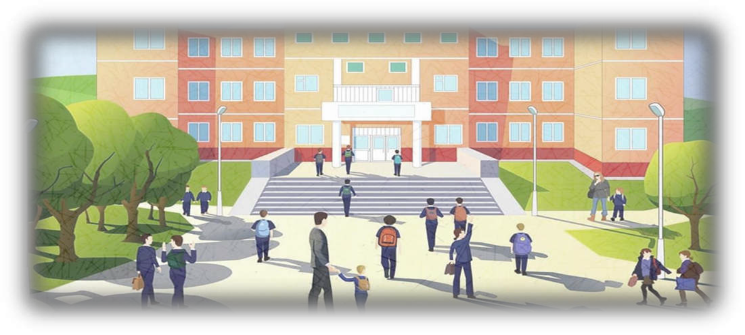
26
ОТДЕЛЬНЫЕ ЦЕЛЕВЫЕ ПОКАЗАТЕЛИ МУНИЦИПАЛЬНОЙ ПРОГРАММЫ
«РАЗВИТИЕ ОБРАЗОВАНИЯ В ГОРОДЕ НЕВИННОМЫССКЕ»
Наименование целевого показателя | Единица измере- ния | Значение показателя
 |  | 2022 год | 2023 год | 2024 год
Доля детей в возрасте от 1 года до 6 лет, получающих дошкольную образовательную услугу и (или) услугу по их содержанию в МДОУ в общей численности детей 1 - 6 лет, на конец календарного года | % | 70 | 70 | 70
Доля детей, получающих бесплатное начальное общее, основное общее и среднее общее образование, в общей численности детей в возрасте от 6,5 до 18 лет, на 10 сентября текущего года | % | 99,95 | 99,95 | 99,95
Доля обучающихся 1 - 4 классов муниципальных общеобразовательных учреждений, которые получили новогодние подарки, на конец календарного года | % | 100 | 100 | 100
Доля педагогических работников - классных руководителей, которым выплачивается ежемесячное денежное вознаграждение за выполнение функции классного руководителя, в текущем году | % | 100 | 100 | 100

Slide 27
Инициативное бюджетирование в городе Невинномысске
27
С 2018 года город Невинномысск участвует в реализации проектов развития территорий муниципальных образований Ставропольского края, основанных на местных инициативах.
Благодаря активному участию жителей города Невинномысска в общественных обсуждениях по выбору наиболее значимых проектов на территории города Невинномысска в 2022 году будет реализован один проект развития территории муниципального образования городского округа
Национальный проект «Формирование комфортной городской среды». В городе Невинномысске проект реализуется в рамках одноименной программы. Жители города могут принять непосредственное участие в выборе общественных пространств, подлежащих благоустройству, общественном
обсуждении проектов, разработке дизайн- проектов.
Объем расходов на реализацию проектов, млн. руб.
55,6
68,6
151,5 0 0
2020
2021
(Факт)
2022
(План)
2023
(План)
2024
(План)
(Факт)
В бюджете города на 2022 год на реализацию проекта предусмотрено 10,8 млн. рублей на
обустройство спортивной площадки по ул. Менделеева, 16А в муниципальном бюджетном общеобразовательном учреждении гимназия №10 ЛИК.
В 2022 году предусмотрены средства на благоустройство бульвара Мира от Энерготехникума до отдела ЗАГС в сумме 148,2 млн. рублей.
Также, предусмотрены средства на проведение строительного контроля за счет средств бюджета города в 2022 году в сумме 3,3 млн. рублей.

Slide 28
28
Муниципальная программа
«Социальная поддержка граждан в городе Невинномысске»
РАСХОДЫ:
2022 ГОД – 982,7 МЛН. РУБЛЕЙ, 2023 ГОД – 1020,1 МЛН. РУБЛЕЙ,
2024 ГОД – 1056,6 МЛН. РУБЛЕЙ
ДИНАМИКА РАСХОДОВ млн. рублей
1056,6
1020,1
982,7
МЕРОПРИЯТИЯ МУНИЦИПАЛЬНОЙ ПРОГРАММЫ «СОЦИАЛЬНАЯ ПОДДЕРЖКА ГРАЖДАН В ГОРОДЕ НЕВИННОМЫССКЕ» НА 2022 ГОД
Подпрограмма «Предоставление мер социальной поддержки и социальной помощи отдельным категориям граждан» направлена на выполнение государственных обязательств по социальной поддержке граждан Российской Федерации, проживающих на территории города Невинномысска.
В рамках данной подпрограммы за счет средств федерального и краевого бюджетов предоставляются меры социальной поддержки отдельным категориям граждан (ежемесячные денежные выплаты (компенсации), социальная помощь населению и т.д.). Кроме того, в состав данной подпрограммы входит единая субвенция, которая включает в себя такие расходы, как обеспечение мер социальной поддержки ветеранов труда, тружеников тыла, ветеранов труда Ставропольского края и реабилитированных лиц и лиц, признанных пострадавшими от политических репрессий, ежемесячную доплату к пенсии гражданам, ставшим инвалидами при исполнении служебных обязанностей в районах боевых действий, ежемесячную денежную выплату семьям погибших ветеранов боевых действий, предоставление гражданам субсидий на оплату жилого помещения и коммунальных услуг, а также дополнительные меры социальной поддержки в виде дополнительной компенсации расходов на оплату жилых помещений и коммунальных услуг участникам, инвалидам Великой Отечественной войны и бывшим несовершеннолетним узникам.

Slide 29
29
№ п/п | Наименование | Объем средств на 2022 - 2024 годы | в том числе по годам, тыс. рублей:
 |  |  | 2022 | 2023 | 2024
1 | 2 | 3 | 4 | 5 | 6
1. | Предоставление государственной социальной помощи малоимущим семьям, малоимущим одиноко проживающим гражданам | 6956,52 | 2318,84 | 2318,84 | 2318,84
2. | Ежегодная денежная выплата лицам, награжденным нагрудным знаком «Почетный донор России» | 22284,69 | 7235,38 | 7524,79 | 7524,52
3. | Оплата жилищно-коммунальных услуг отдельным категориям граждан | 305213,04 | 101737,68 | 101737,68 | 101737,68
4. | Выплата инвалидам компенсаций страховых премий по договорам обязательного страхования гражданской ответственности владельцев транспортных средств | 58,59 | 19,53 | 19,53 | 19,53
5. | Выплата государственных пособий лицам, не подлежащим обязательному социальному страхованию на случай временной нетрудоспособности и связи с материнством, и лицам, уволенным в связи с ликвидацией организаций (прекращением деятельности, полномочий физическими лицами), в соответствии с Федеральным законом от 19 мая 1995 г. № 81-ФЗ «О государственных пособиях гражданам, имеющим детей» | 220518,57 | 71630,93 | 74443,82 | 74443,82
6. | Выплата ежегодного социального пособия на проезд студентам | 245,86 | 78,76 | 81,91 | 85,19
7. | Выплата пособия на ребенка | 112801,50 | 36119,52 | 37600,50 | 39081,48
8. | Выплата ежегодной денежной компенсации многодетным семьям на каждого из детей не старше 18 лет, обучающихся в общеобразовательных организациях, на приобретение комплекта школьной одежды, спортивной одежды и обуви, и школьных письменных принадлежностей | 25246,69 | 8087,74 | 8411,25 | 8747,70
9. | Обеспечение мерами социальной поддержки ветеранов труда и тружеников тыла | 338052,00 | 111520,00 | 112766,00 | 113766,00
10. | Обеспечение мерами социальной поддержки ветеранов труда Ставропольского края | 314848,88 | 103698,40 | 105176,21 | 105974,27
11. | Обеспечение мерами социальной поддержки реабилитированных лиц и лиц, признанных пострадавшими от политических репрессий | 15655,60 | 5079,60 | 5288,00 | 5288,00
12. | Выплата ежемесячной доплаты к пенсии гражданам, ставшим инвалидами при исполнении служебных обязанностей в районах боевых действий | 208,86 | 69,62 | 69,62 | 69,62
13. | Ежемесячная денежная выплата семьям погибших ветеранов боевых действий | 507,83 | 169,37 | 169,37 | 169,09
14. | Предоставление гражданам субсидий на оплату жилого помещения и коммунальных услуг | 96159,73 | 29778,73 | 31668,00 | 34713,00
15. | Дополнительные меры социальной поддержки в виде дополнительной компенсации расходов на оплату жилых помещений и коммунальных услуг участникам, инвалидам Великой Отечественной войны и бывшим несовершеннолетним узникам | 3749,20 | 1216,20 | 1216,20 | 1316,80
16. | Компенсация отдельным категориям граждан оплаты взноса на капитальный ремонт общего имущества в многоквартирном доме | 16546,94 | 5510,56 | 5518,19 | 5518,19
17. | Выплата ежемесячной денежной компенсации на каждого ребенка в возрасте до 18 лет многодетным семьям | 92035,49 | 28886,25 | 30640,78 | 32508,46
18. | Выплата денежной компенсации семьям, в которых в период с 1 января 2011 года по 31 декабря 2015 года родился третий или последующий ребенок | 415,78 | 283,52 | 132,26 | 0,00
19. | Ежегодная денежная выплата гражданам Российской Федерации, родившимся на территории Союза Советских Социалистических Республик, а также на иных территориях, которые на дату начала Великой Отечественной войны входили в его состав, не достигшим совершеннолетия на 3 сентября 1945 года и постоянно проживающим на территории Ставропольского края | 133350,93 | 42719,17 | 44427,93 | 46203,83
20. | Ежемесячная выплата на детей в возрасте от трех до семи лет включительно | 697219,12 | 217302,53 | 230199,65 | 249716,94
21. | Осуществление выплаты социального пособия на погребение | 1932,87 | 644,29 | 644,29 | 644,29
22. | Оказание государственной социальной помощи на основании социального контракта отдельным категориям граждан | 70757,13 | 23680,42 | 23288,04 | 23788,67
 | Итого | 2474765,82 | 797787,04 | 823342,86 | 853635,92

Slide 30
30
Подпрограммы «Опека детей-сирот и детей, оставшихся без попечения родителей»
№ п/п | Наименование | Объем средств на 2022 - 2024 годы | в том числе по годам, тыс. рублей:
 |  |  | 2022 | 2023 | 2024
1. | Выплата денежных средств на содержание ребенка опекуну (попечителю) | 30700,00 | 10100,00 | 10200,00 | 10400,00
2. | Бесплатный проезд детей-сирот и детей, оставшихся без попечения родителей, находящихся под опекой(попечительством), обучающихся в муниципальных образовательных учреждениях Ставропольского края | 3750,00 | 1150,00 | 1250,00 | 1350,00
3. | Содержание детей-сирот и детей, оставшихся без попечения родителей, в приемных семьях, а также на вознаграждение, причитающееся приёмным родителям | 30317,27 | 9439,85 | 10129,04 | 10748,38
4. | Выплата единовременного пособия усыновителям | 900,00 | 450,00 | 300,00 | 150,00
 | ИТОГО | 65667,27 | 21139,85 | 21879,04 | 22648,38
Подпрограмма «Обеспечение реализации программы и общепрограммные мероприятия»
№ п/п | Наименование | Объем средств на 2022 - 2024 годы | в том числе по годам, тыс. рублей:
 |  |  | 2022 | 2023 | 2024
1. | Организация и осуществление деятельности по опеке и попечительству в области здравоохранения | 3792,33 | 1264,11 | 1264,11 | 1264,11
2. | Организация и осуществление деятельности по опеке и попечительству в области образования | 8271,06 | 2757,02 | 2757,02 | 2757,02
3. | Осуществление отдельных государственных полномочий в области труда и социальной поддержки отдельных категорий граждан | 93867,73 | 31288,13 | 31289,80 | 31289,80
 | Итого | 105931,12 | 35309,26 | 35310,93 | 35310,93

Slide 31
31
ОТДЕЛЬНЫЕ ЦЕЛЕВЫЕ ПОКАЗАТЕЛИ МУНИЦИПАЛЬНОЙ ПРОГРАММЫ
«СОЦИАЛЬНАЯ ПОДДЕРЖКА ГРАЖДАН В ГОРОДЕ НЕВИННОМЫССКЕ»
Наименование показателя | Единица измере- ния | Плановое значение
 |  | 2022 год | 2023 год | 2024 год
Доля граждан, получивших социальную поддержку и государственные социальные гарантии, в общей численности граждан, обратившихся и имеющих на них право в соответствии с законодательством Российской Федерации и законодательством Ставропольского края, за год | % | 100,0 | 100,0 | 100,0
Доля семей, обеспеченных финансовой поддержкой при рождении детей, из числа обратившихся и имеющих на нее право в соответствии с законодательством Российской Федерации и законодательством Ставропольского края, за год | % | 100,0 | 100,0 | 100,0
Доля детей-сирот и детей, оставшихся без попечения родителей, переданных на воспитание в семьи (в том числе усыновленные), в общем числе детей-сирот и детей, оставшихся без попечения родителей, выявленных за год | % | 96 | 96 | 96
Численность граждан, которым предоставлены меры социальной поддержки в соответствии с законодательством Российской Федерации и законодательством Ставропольского края, за год | человек | 49957 | 49820 | 49411
Численность детей-сирот и детей, оставшихся без попечения родителей, обеспеченных мерами социальной поддержки в соответствии с законодательством Российской Федерации и законодательством Ставропольского края, за год | человек | 182 | 182 | 182

Slide 32
Муниципальная программа
«Развитие физической культуры, спорта и молодежной политики в городе Невинномысске»
РАСХОДЫ:
2022 ГОД – 63,4 МЛН. РУБЛЕЙ, 2023 ГОД – 61,6 МЛН. РУБЛЕЙ,
2024 ГОД – 60,2 МЛН. РУБЛЕЙ
ДИНАМИКА РАСХОДОВ млн. рублей
32
63,4
61,6
60,2
СЕТЬ УЧРЕЖДЕНИЙ ФИЗИЧЕСКОЙ КУЛЬТУРЫ И СПОРТА:
1 спортивная школа - муниципальное бюджетное учреждение «Спортивная школа по зимним видам спорта»;
1 спортивно-культурный комплекс - муниципальное бюджетное учреждение «Спортивно-культурный комплекс «Олимп»;
муниципальное бюджетное учреждение по работе с молодежью «Молодежный центр развития личности».

Slide 33
33
МЕРОПРИЯТИЯ МУНИЦИПАЛЬНОЙ ПРОГРАММЫ «РАЗВИТИЕ ФИЗИЧЕСКОЙ КУЛЬТУРЫ, СПОРТА И МОЛОДЕЖНОЙ ПОЛИТИКИ В ГОРОДЕ НЕВИННОМЫССКЕ» НА 2022 ГОД – 63,4 МЛН. РУБЛЕЙ
Подпрограмма «Развитие физической культуры и массового спорта в городе Невинномысске» – 1,3 млн. рублей,
в том числе:
Подпрограмма «Развитие молодежной политики в городе Невинномысске»
- 1,6 млн. рублей, в том числе:
Организация и проведение культурно-досуговых и зрелищных мероприятий (проведение мини-фестиваля и фестиваля «Студенческая весна», проведение артфестиваля «Слияние»)
Проведение городских спортивных мероприятий на территории города (турниры, первенства, чемпионаты по баскетболу, волейболу, шахматам, хоккею, фигурному катанию, прыжкам на акробатической дорожке, плаванию, настольному теннису, футболу, дзюдо, многоборью, пляжному волейболу, легкоатлетические и экстремальные забеги, спартакиады среди лиц с ограниченными возможностями)
943 тыс. рублей
Организация деятельности студенческих и волонтерских отрядов на территории города (проведение городского концерта «День мужества» для допризывной молодежи, городской акции «Георгиевская ленточка», городского туристического слета молодежи, работающей на предприятиях и учреждениях города «Вахта - памяти», городской военно-спортивной игры «Орленок» и других)
781,68 тыс. рублей
Организация участия спортивных команд города в соревнованиях различного уровня (чемпионаты и первенства Ставропольского края по плаванию, тяжелой атлетике, легкой атлетике, художественной гимнастике, прыжкам на батуте, боксу, волейболу, шахматам, футболу и баскетболу, а также спартакиады ветеранов и трудящихся).
426,32 тыс. рублей
Организационно-воспитательная работа с молодежью города (городская школа актива лидеров молодежных общественных объединений, участие в краевых, региональных, всероссийских мероприятиях и другие)
563,01 тыс. рублей
Подпрограмма «Обеспечение реализации программы и общепрограммные мероприятия» - 59,8 млн. рублей
210 тыс. рублей
Подпрограмма «Развитие спортивно-культурной деятельности в городе Невинномысске» - 0,7 млн. рублей, в том числе:
Проведение комплекса мероприятий, направленных на приобщение населения города к активному и здоровому образу жизни
97,18 тыс. рублей
Проведение комплекса мероприятий, направленных на создание благоприятных условий для творческой деятельности и отдыха, развития культурного пространства
599,94 тыс. рублей

Slide 34
34
Муниципальная программа
«Культура города Невинномысска»
РАСХОДЫ:
2022 ГОД – 104,8 МЛН. РУБЛЕЙ, 2023 ГОД – 99,0 МЛН. РУБЛЕЙ,
2024 ГОД – 96,4 МЛН. РУБЛЕЙ
ДИНАМИКА РАСХОДОВ млн. рублей
104,8
99,0
96,4
СЕТЬ УЧРЕЖДЕНИЙ КУЛЬТУРЫ:
Муниципальное бюджетное учреждение дополнительного образования «Детская музыкальная школа № 1»;
Муниципальное бюджетное учреждение дополнительного образования «Детская школа искусств»;
Муниципальное бюджетное учреждение культуры «Городской Дворец культуры им. Горького»;
Муниципальное бюджетное учреждение культуры «Культурно-Досуговый Центр «РОДИНА»;
Муниципальное бюджетное учреждение культуры «Парки культуры и отдыха»;
Муниципальное бюджетное учреждение «Центральная городская библиотека».

Slide 35
35
МЕРОПРИЯТИЯ МУНИЦИПАЛЬНОЙ
ПРОГРАММЫ «КУЛЬТУРА ГОРОДА
НЕВИННОМЫССКА»
НА 2022 ГОД – 104,8 МЛН. РУБЛЕЙ,
в том числе:
Подпрограмма «Дополнительное образование детей в области искусств»
Подпрограмма «Библиотечное обслуживание населения города Невинномысска»
обеспечение деятельности в рамках субсидии на финансовое обеспечение выполнения муниципального задания учреждений МБУ ДО «Детская музыкальная школа № 1» и МБУ ДО «Детская школа искусств» и предоставление субсидии на иные цели для обеспечения охраны объектов
расходы на обеспечение деятельности муниципального бюджетного учреждения «Центральная городская библиотека»
комплектование книжного фонда библиотеки
36,8 млн. рублей
22,1 млн. рублей
Подпрограмма «Организация культурно - досуговой деятельности в городе Невинномысске»
Подпрограмма «Обеспечение реализации программы и общепрограммные мероприятия»
обеспечение деятельности в рамках субсидии на финансовое обеспечение выполнения муниципального задания учреждений МБУК «Городской Дворец культуры им. Горького», МБУК «Культурно-Досуговый Центр «РОДИНА», МБУК «Парки культуры и отдыха» и предоставление субсидии на иные цели для обеспечения охраны объектов
обеспечение функций комитета по культуре администрации город
оплату газа на обелиске «Вечная слава»
мероприятия по обеспечению сохранности объектов культурного наследия
8,2 млн. рублей
проведение мероприятий
37,7 млн. рублей
ОТДЕЛЬНЫЕ ЦЕЛЕВЫЕ ПОКАЗАТЕЛИ МУНИЦИПАЛЬНОЙ ПРОГРАММЫ «КУЛЬТУРА ГОРОДА НЕВИННОМЫССКА»
Наименование показателя | Единица измере- ния | 2021 год | Плановое значение
 |  |  | 2022 год | 2023 год | 2024 год
Доля детей в возрасте от 5-18 лет, обучающихся в бюджетных образовательных учреждениях дополнительного образования в области искусств | % | 7,1 | 7,1 | 7,1 | 7,1
Количество человек, принявших участие в платных культурно-массовых мероприятиях, за год | чел. | 20000 | 25000 | 25500 | 26000
Охват населения библиотечным обслуживанием | % | 32,0 | 32,0 | 32,0 | 32,0
Количество выданных читателям экземпляров, за год | единиц | 763337 | 763350 | 763360 | 763362

Slide 36
Муниципальная программа
«Развитие жилищно-коммунального хозяйства города Невинномысска»
РАСХОДЫ:
2022 ГОД – 227,5 МЛН. РУБЛЕЙ, 2023 ГОД – 177,5 МЛН. РУБЛЕЙ,
2024 ГОД – 162,8 МЛН. РУБЛЕЙ
СТРУКТУРА РАСХОДОВ ЖИЛИЩНО-КОММУНАЛЬНОГО ХОЗЯЙСТВА В 2022 ГОДУ
36
ЖИЛИЩНО-КОММУНАЛЬНОЕ ХОЗЯЙСТВО
СТРУКТУРА РАСХОДОВ ЖИЛИЩНО-КОММУНАЛЬНОГО ХОЗЯЙСТВА В 2022 ГОДУ

Slide 37
37
«Содержание и ремонт жилищного фонда города Невинномысска, оказание социальной помощи населению города», в том числе:
содержание и ремонт жилищного фонда города, в том числе содержание жилых муниципальных помещений, до их предоставления или отчуждения, оплату услуг по начислению платы за найм жилых помещений муниципального жилищного фонда, оплату взноса за капитальный ремонт жилых помещений, находящихся в муниципальной собственности города, в сумме 1,5 млн. рублей;
оказание социальной помощи населению (возмещение расходов по гарантированному перечню услуг по погребению) в сумме 12,85 тыс. рублей ежегодно.
Развитие дорожной инфраструктуры города Невинномысска», в том числе:
оплата лизинговых платежей в сумме 19,3 млн. рублей;
механическую уборку дорог в сумме 12,9 млн. рублей;
нанесение дорожной разметки в сумме 2,1 млн. рублей;
прочистка ливневой канализации в сумме 599,00 тыс. рублей;
содержание дорог, мостов в сумме 4,8 млн. рублей;
ремонт дорожных знаков и обслуживание светофорных объектов в сумме 670,00 тыс. рублей;
ремонт автомобильных дорог, мостов, грейдирование дорог в сумме 6,9 млн. рублей
Организация благоустройства территории города Невинномысска, из них:
предоставление субсидии на иные цели муниципальному бюджетному учреждению по благоустройству города (содержание объектов благоустройства, расположенных на бульваре Мира и привокзальной площади) в сумме 11,1 млн. рублей;
ручная уборка территорий города в сумме 17,3 млн. рублей;
прочее содержание объектов благоустройства в сумме 1,0 млн. рублей;
софинансирование мероприятий по благоустройству дворовых территорий за счет средств бюджета города в сумме 1,0 млн. рублей и строительный контроль по благоустройству дворовых территорий – 428,43 тыс. рублей.

Slide 38
38
ДОРОЖНОЕ ХОЗЯЙСТВО (ДОРОЖНЫЕ ФОНДЫ)
РАСХОДЫ:
2022 ГОД – 331,7 МЛН. РУБЛЕЙ, 2023 – 511,9 МЛН. РУБЛЕЙ,
2024 – 316,3 МЛН. РУБЛЕЙ
В соответствии с решением Думы города Невинномысска от 30.11.2011 № 138 -10 «О создании муниципального дорожного фонда города Невинномысска » расходы бюджета города в сфере дорожного хозяйства, осуществляются в рамках городского дорожного фонда.
ДИНАМИКА РАСХОДОВ МУНИЦИПАЛЬНОГО ДОРОЖНОГО ФОНДА
42,1
СОДЕРЖАНИЕ
ДОРОГ
6,9
РЕМОНТ АВТОМОБИЛЬНЫХ
ДОРОГ ОБЩЕГО ПОЛЬЗОВАНИЯ МЕСТНОГО
ЗНАЧЕНИЯ В ГРАНИЦАХ ГОРОДА
1.770
МЛН. РУБ
617
854
282,7
РЕАЛИЗАЦИЯ МЕРОПРИЯТИЙ НАЦИОНАЛЬНОГО
ПРОЕКТА «БЕЗОПАСНЫЕ И КАЧЕСТВЕННЫЕ
АВТОМОБИЛЬНЫЕ ДОРОГИ»
332
2019
2020
2021
2022
ОСНОВНЫЕ ИСТОЧНИКИ ФОРМИРОВАНИЯ ДОРОЖНОГО ФОНДА
Плата в счет возмещения вреда, причиняемого автомобильным дорогам транспортными средствами, осуществляющими перевозки тяжеловесных и (или) крупногабаритных грузов;
Акцизы на автомобильный бензин, прямогонный бензин, дизельное топливо, моторные масла для дизельных и (или) карбюраторных (инжекторных) двигателей, производимые на территории Российской Федерации, подлежащих зачислению в бюджет города;
Субсидии из дорожного фонда Ставропольского края;
Денежные взыскания (штрафы) за нарушение правил перевозки крупногабаритных и тяжеловесных грузов по автомобильным дорогам;
Государственная пошлина за выдачу специального разрешения на движение по автомобильным дорогам транспортных средств, осуществляющих перевозки опасных, тяжеловесных и (или) крупногабаритных грузов;
Денежные средства, внесенные исполнителем (подрядчиком) в качестве обеспечения исполнения муниципального контракта, финансируемого за счет средств Фонда, в случае неисполнения исполнителем (подрядчиком) такого контракта;

Slide 39
Муниципальная программа
«Межнациональные отношения, поддержка казачества, профилактика терроризма, экстремизма, правонарушений и наркомании» в городе Невинномысске
РАСХОДЫ МЕСТНОГО БЮДЖЕТА
39
Наименование показателя | 2022 год | 2023 год | 2024 год
Программа «Межнациональные отношения, поддержка казачества, профилактика терроризма, экстремизма, правонарушений и наркомании» в городе Невинномысске | 3,9 | 3,9 | 3,9
Подпрограмма 1 «Межнациональные отношения, поддержка казачества, профилактика экстремизма в городе Невинномысске» | 3,8 | 3,8 | 3,8
Подпрограмма 2 «Профилактика терроризма, правонарушений и наркомании в городе Невинномысске» | 0,1 | 0,1 | 0,1
Задачи по укреплению правопорядка, профилактики правонарушений и терроризма решаются в рамках муниципальной программы «Межнациональные отношения, поддержка казачества, профилактика терроризма, экстремизма, правонарушений и наркомании» в городе Невинномысске
.
Целями муниципальной программы являются:
стабилизация и гармонизация межнациональных и межконфессиональных отношений в городе, укрепление общероссийской гражданской идентичности населения города;
привлечение казачества к обеспечению общественной безопасности;
недопущение террористических проявлений на территории города;
укрепление общественного порядка.
ОТДЕЛЬНЫЕ ЦЕЛЕВЫЕ ПОКАЗАТЕЛИ МУНИЦИПАЛЬНОЙ ПРОГРАММЫ
«МЕЖНАЦИОНАЛЬНЫЕ ОТНОШЕНИЯ, ПОДДЕРЖКА КАЗАЧЕСТВА, ПРОФИЛАКТИКА ТЕРРОРИЗМА, ЭКСТРЕМИЗМА, ПРАВОНАРУШЕНИЙ И НАРКОМАНИИ» В ГОРОДЕ НЕВИННОМЫССКЕ
Наименование целевого показателя | Единица измере- ния | Значение показателей
 |  | 2022 год | 2023 год | 2024 год
Количество выходов совместных с сотрудниками полиции по охране общественного порядка на территории города членов казачьего общества | единиц | 96 | 96 | 96
Число членов народных дружин города, на конец года | чел. | 200 | 195 | 191
Степень информированности образовательных организаций в сфере профилактики терроризма | % | 100 | 100 | 100
Доля правонарушений террористической направленности в общем количестве правонарушений | % | 0 | 0 | 0

Slide 40
40
МЕРОПРИЯТИЯ МУНИЦИПАЛЬНОЙ ПРОГРАММЫ «МЕЖНАЦИОНАЛЬНЫЕ ОТНОШЕНИЯ, ПОДДЕРЖКА КАЗАЧЕСТВА, ПРОФИЛАКТИКА ТЕРРОРИЗМА, ЭКСТРЕМИЗМА, ПРАВОНАРУШЕНИЙ И НАРКОМАНИИ» В ГОРОДЕ НЕВИННОМЫССКЕ
НА 2022 ГОД – 3,9 млн. рублей, в том числе:
Подпрограмма «Межнациональные отношения, поддержка казачества, профилактика экстремизма в городе Невинномысске» - 3,8 млн. рублей
в том числе:
Подпрограмма «Профилактика терроризма, правонарушений и наркомании в городе Невинномысске» - 0,1 млн. рублей,
в том числе:
Изготовление сборников материалов по профилактике экстремизма (изготовление сборника материалов научно-практической конференции «Кавказский диалог»
Страхование жизни 200 членов народных дружин
35 тыс. рублей
Проведение информационно-пропагандистских мероприятий, направленных на профилактику идеологии терроризма на территории города (выпуск печатных материалов в сфере профилактики терроризма)
30 тыс. рублей
Изготовление баннеров
10 тыс. рублей
Проведение мероприятий по организации охраны общественного правопорядка Невинномысским городским казачьим обществом Ставропольского окружного казачьего общества Терского войскового казачьего общества на территории города
105,26 тыс. рублей
3764,91 тыс. рублей

Slide 41
41
МЕРОПРИЯТИЯ МУНИЦИПАЛЬНОЙ ПРОГРАММЫ «РАЗВИТИЕ СУБЪЕКТОВ МАЛОГО И СРЕДНЕГО ПРЕДПРИНИМАТЕЛЬСТВА» В ГОРОДЕ НЕВИННОМЫССКЕ» НА 2022 ГОД – 0,01 МЛН. РУБЛЕЙ
Подпрограмма «Развитие пищевой и перерабатывающей промышленности, потребительского рынка в городе Невинномысске»
Организация и проведение ярмарок продовольственных и непродовольственных товаров на территории города Невинномысска
Комплекс мероприятий по развитию потребительского рынка
3,58 тыс. рублей
10,22 тыс. рублей
По данной подпрограмме учтены расходы на изготовление информационных материалов для проведения ярмарок и изготовление баннеров в сфере развития потребительского рынка.
МЕРОПРИЯТИЯ МУНИЦИПАЛЬНОЙ ПРОГРАММЫ «РАЗВИТИЕ МУНИЦИПАЛЬНОЙ СЛУЖБЫ И ПРОТИВОДЕЙСТВИЕ КОРРУПЦИИ В АДМИНИСТРАЦИИ ГОРОДА НЕВИННОМЫССКА И ЕЕ ОРГАНАХ»
НА 2022 ГОД – 0,1 МЛН. РУБЛЕЙ
Подпрограмма «Развитие муниципальной службы в администрации города Невинномысска и ее органах»
Подпрограмма «Противодействие коррупции в администрации города Невинномысска и ее органах»
Учтены расходы на организацию дополнительного профессионального образования муниципальных служащих
Учтены расходы на изготовление и размещение социальной рекламы антикоррупционной направленности (информационный стенд, баннеры)
102,9 тыс. рублей
20,0 тыс. рублей

Slide 42
42
Муниципальная программа
«Формирование современной городской
среды в городе Невинномысске»
Наименование показателя | 2022 год | 2023 год | 2024 год
Программа «Формирование современной городской среды в городе Невинномысске» | 151,5 | 0,0 | 0,0
Подпрограмма «Благоустройство общественных территорий» | 151,5 | 0,0 | 0,0
Целями муниципальной программы являются:
организация мероприятий по благоустройству общественных территорий;
организация мероприятий по благоустройству дворовых территорий;
повышение уровня вовлеченности заинтересованных граждан, организаций в реализацию мероприятий по благоустройству общественных территорий, а также дворовых территорий.
ОТДЕЛЬНЫЕ ЦЕЛЕВЫЕ ПОКАЗАТЕЛИ МУНИЦИПАЛЬНОЙ ПРОГРАММЫ
«ФОРМИРОВАНИЕ СОВРЕМЕННОЙ ГОРОДСКОЙ СРЕДЫ В ГОРОДЕ НЕВИННОМЫССКЕ»
Наименование целевого показателя | Единица измере- ния | Значение показателей
 |  | 2022 год | 2023 год | 2024 год
Доля благоустроенных общественных территорий, в общем количестве общественных территорий, нарастающим итогом на конец года | % | 65,7 | - | -
Доля граждан, принявших участие в рейтинговом голосовании по выбору общественных территорий в общем количестве граждан, имеющих право участвовать в голосовании, нарастающим итогом на конец года | % | 39,1 | 43,3 | 47,4
Количество благоустроенных общественных территорий, за год | единиц | 1 | - | -
В рамках подпрограммы «Благоустройство общественных территорий» планируется направить бюджетные ассигнования на благоустройство бульвара Мира от Энерготехникума до отдела ЗАГС в сумме 148,2 млн. рублей.
Также, предусмотрены средства на проведение строительного контроля за счет средств бюджета города в 2022 году в сумме 3,3 млн. рублей.

Slide 43
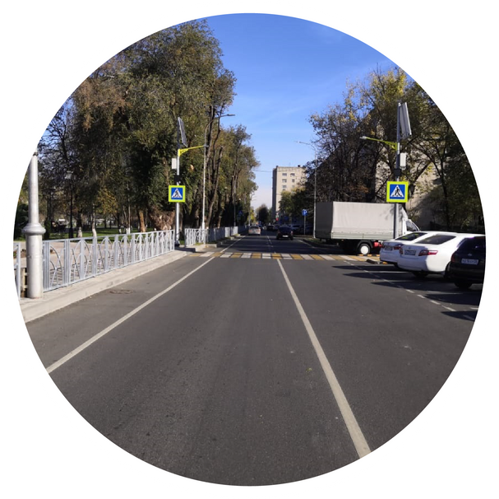
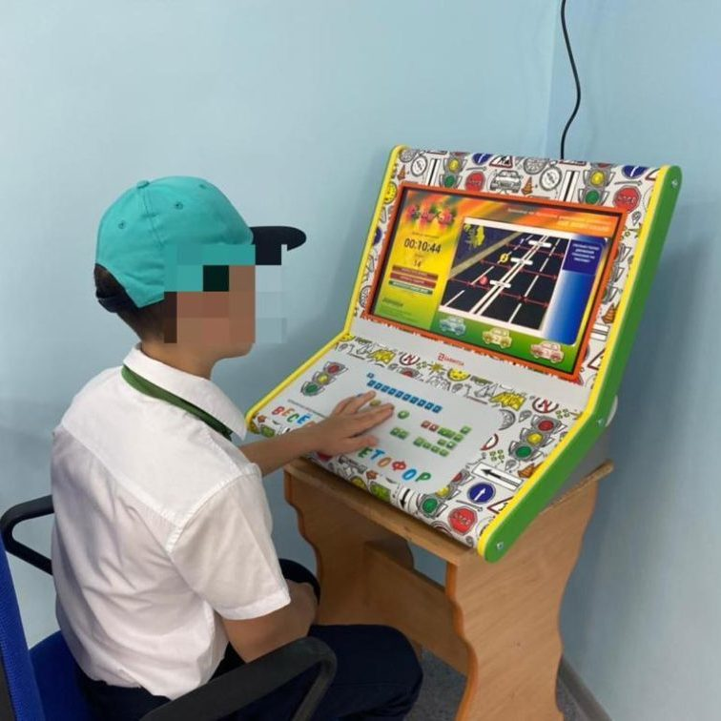
43
Муниципальная программа
«Безопасные и качественные автомобильные дороги города
Невинномысска на 2020-2024 годы»
Наименование показателя | 2022 год | 2023 год | 2024 год
Программа «Безопасные и качественные автомобильные дороги города Невинномысска на 2020-2024 годы» | 283,4 | 466,9 | 283,2
Подпрограмма «Повышение нормативного состояния дорожной сети города Невинномысска» | 282,7 | 466,2 | 282,5
Подпрограмма «Обеспечение безопасности дорожного движения» | 0,7 | 0,7 | 0,7
Подпрограмма «Повышение нормативного состояния дорожной сети города Невинномысска»
Подпрограмма «Обеспечение безопасности дорожного движения»
В 2022 году предусмотрены средства на текущий ремонт автомобильных дорог по улицам Трудовая, Первомайская, Московская, Монтажная, Луначарского, Комарова, Достоевского, по проезду на городское кладбище, общей протяженностью 11,107 км, в сумме 278,9 млн. рублей (в том числе за счет средств краевого бюджета – 264,9 млн. рублей, бюджета города – 14 млн. рублей) и проведение строительного контроля за счет средств бюджета города в 2022 году в сумме 3,8 млн. рублей.
В 2022 - 2024 годах будут продолжены работы по ремонту проезжей части, укладке выравнивающего верхнего слоя асфальтобетонного покрытия, по устройству бортового камня, тротуаров, пешеходных ограждений тротуарного освещения, установке дорожных знаков, светофорных объектов, замене люков, остановочных павильонов, нанесению дорожной разметке.
Предусмотрены средства на создание условий для вовлечения детей и молодежи в деятельность по профилактике дорожно-транспортного травматизма
0,7 млн. рублей
282,7 млн. рублей

Slide 44
МУНИЦИПАЛЬНЫЙ ДОЛГ
Целями долговой политики города являются:
сохранение объема муниципального долга города на безопасном уровне;
диверсификация структуры муниципального долга;
своевременное погашение долговых обязательств города, имеющих сроки погашения в 2022 году и плановом периоде 2023 и 2024 годов;
минимизация расходов бюджета города по обслуживанию муниципального долга.
Объем муниципального долга города Невинномысска по состоянию на 01.01.2022 составил 200 млн. рублей (16,7% к собственным доходам бюджета
Верхний предел муниципального внутреннего долга на 2022 год и на плановый период 2023 и 2024 годов прогнозируется в объеме:
по состоянию на 01.01.2023 – 383,1 млн. рублей;
по состоянию на 01.01.2024 – 424,8 млн. рублей;
по состоянию на 01.01.2025 – 414,4 млн. рублей.
Объем муниципального долга и расходы на обслуживание предусмотрены в пределах ограничений, установленных Бюджетным кодексом Российской Федерации. Погашение и обслуживание муниципального долга будет осуществляться в течение 2022 года и планового периода 2023 и 2024 годов с безусловным выполнением принятых обязательств в полном объеме и в установленные сроки.
СТРУКТУРА МУНИЦИПАЛЬНОГО ДОЛГА ГОРОДА НЕВИННОМЫССКА
тыс. рублей

Slide 45
УЧАСТИЕ ГРАЖДАН В ОБСУЖДЕНИИ ПРОЕКТА МЕСТНОГО БЮДЖЕТА (БЮДЖЕТА ГОРОДА НЕВИННОМЫССК)
Публичные слушания по проекту местного бюджета (бюджета города Невинномысска) на 2022 год и на плановый период 2023 и 2024 годов состоялись 01 декабря 2021 года в соответствии с постановлением администрации города Невинномысска от 17.11.2021 № 1962 «О проведении публичных слушаний по проекту бюджета города Невинномысска на 2022 год и на плановый период 2023 и 2024 годов»
С какого периода в муниципальном образовании город Невинномысск проводятся публичные слушания по проекту местного бюджета? | Начиная с 2007 года, ежегодно. Порядок проведения публичный слушаний определен решением Думы города Невинномысска от 27.06.2018 № 279-33 «Об утверждении Положения о порядке организации и проведения публичных слушаний на территории города Невинномысска»
Когда проводятся публичные слушания по проекту местного бюджета? | В период рассмотрения Думой города Невинномысска проекта решения о местном бюджете
Как информируются граждане о проведении публичных слуша- ний? | Информация о времени и месте проведения публичных слушаний, а также проект обсуждаемого муниципального правового акта подлежит опубликованию в газете «Невинномысский рабочий», а также в сетевом издании «Редакция газеты «Невинномысский рабочий» и на официальном сайте администрации города в информационно-телекоммуникационной сети Интернет не позднее, чем за 14 дней до дня проведения публичных слушаний
Кто может принять участие в публичных слушаниях? | Публичные слушания носят открытый характер, в них принимают участие жители города, проживающие на территории города. Ежегодно в обсуждении участвует более 300 человек
Кто может выступить на публичных слушаниях (высказать мнение, рекомендации, предложения)? | Право на выступление на публичных слушаниях получают участники публичных слушаний, внесшие в письменной форме свои предложения по вопросу публичных слушаний с кратким изложением занимаемой позиции не позднее чем за 3 дня до даты проведения публичных слушаний. Участники публичных слушаний вправе отказаться от выступления, изменить формулировку своего предложения или снять его, а также присоединиться к выступлениям других участников публичных слушаний.

Slide 46
ОСНОВНЫЕ ТЕРМИНЫ И ПОНЯТИЯ
Бюджет – форма образования и расходования денежных средств, предназначенных для финансового обеспечения задач и функций государства и местного самоуправления.
Бюджетные ассигнования – предельные объемы денежных средств, предусмотренных в соответствующем финансовом году для исполнения бюджетных обязательств.
Бюджетная классификация – группировка доходов, расходов и источников финансирования дефицитов бюджетов бюджетной системы Российской Федерации, используемая для составления и исполнения бюджетов.
Бюджетный кредит – денежные средства, предоставляемые бюджетом другому бюджету бюджетной системы Российской Федерации, юридическому лицу (за исключением государственных (муниципальных) учреждений), иностранному государству, иностранному юридическому лицу на возвратной и возмездной основах.
Бюджетные обязательства – расходные обязательства, подлежащие исполнению в соответствующем финансовом году.
Бюджетные полномочия – установленные Бюджетным кодексом Российской Федерации и принятыми в соответствии с ним правовыми актами, регулирующими бюджетные правоотношения, права и обязанности органов государственной власти (органов местного самоуправления) и иных участников бюджетного процесса по регулированию бюджетных правоотношений, организации и осуществлению бюджетного процесса.
Бюджетный процесс – регламентируемая законодательством Российской Федерации деятельность органов государственной власти, органов местного самоуправления и иных участников бюджетного процесса по составлению и рассмотрению проектов бюджетов, утверждению и исполнению бюджетов, контролю за их исполнением, осуществлению бюджетного учёта, составлению, внешней проверке, рассмотрению и утверждению бюджетной отчётности.
Ведомственная структура расходов бюджета – распределение бюджетных ассигнований, предусмотренных законом (решением) о бюджете на соответствующий финансовый год главным распорядителям бюджетных средств, по разделам, подразделам, целевым статьям и видам расходов бюджетной классификации Российской Федерации.
Внутренний долг – обязательства, возникающие в валюте Российской Федерации, а также обязательства субъектов Российской Федерации и муниципальных образований перед Российской Федерацией, возникающие в иностранной валюте в рамках использования целевых иностранных кредитов (заимствований).
Временный кассовый разрыв – прогнозируемая в определенный период текущего финансового года недостаточность на едином счете бюджета денежных средств, необходимых для осуществления кассовых выплат из бюджета.
Главный администратор доходов бюджета – определенный законом (решением) о бюджете орган государственной власти (государственный орган), орган местного самоуправления, орган местной администрации, орган управления государственным внебюджетным фондом, Центральный банк Российской Федерации, иная организация, имеющие в своем ведении администраторов доходов бюджета и (или) являющиеся администраторами доходов бюджета, если иное не установлено Бюджетным кодексом.
Главный администратор источников финансирования дефицита бюджета – определенный законом (решением) о бюджете орган государственной власти (государственный орган), орган местного самоуправления, орган местной администрации, орган управления государственным внебюджетным фондом, иная организация, имеющие в своем ведении администраторов источников финансирования дефицита бюджета и (или) являющиеся администраторами источников финансирования дефицита бюджета.
Главный распорядитель бюджетных средств – орган государственной власти (государственный орган), орган управления государственным внебюджетным фондом, орган местного самоуправления, орган местной администрации, а также наиболее значимое учреждение науки, образования, культуры и здравоохранения, указанное в ведомственной структуре расходов бюджета, имеющие право распределять бюджетные ассигнования и лимиты бюджетных обязательств между подведомственными распорядителями и (или) получателями бюджетных средств, если иное не установлено Бюджетным кодексом.

Slide 47
Государственная или муниципальная гарантия (государственная гарантия Российской Федерации, государственная гарантия субъекта Российской Федерации, муниципальная гарантия) – вид долгового обязательства, в силу которого соответственно Российская Федерация, субъект Российской Федерации, муниципальное образование (гарант) обязаны при наступлении предусмотренного в гарантии события (гарантийного случая) уплатить лицу, в пользу которого предоставлена гарантия (бенефициару), по его письменному требованию определенную в обязательстве денежную сумму за счет средств соответствующего бюджета в соответствии с условиями даваемого гарантом обязательства отвечать за исполнение третьим лицом (принципалом) его обязательств перед бенефициаром.
Государственный или муниципальный долг – обязательства, возникающие из государственных или муниципальных заимствований, гарантий по обязательствам третьих лиц, другие обязательства в соответствии с видами долговых обязательств, установленными Бюджетным кодексом, принятые на себя Российской Федерацией, субъектом Российской Федерации или муниципальным образованием.
Дефицит бюджета – превышение расходов бюджета над его доходами.
Доходы бюджета – поступающие в бюджет денежные средства, за исключением средств, являющихся в соответствии с Бюджетным кодексом источниками финансирования дефицита бюджета.
Межбюджетные отношения – взаимоотношения между публично-правовыми образованиями по вопросам регулирования бюджетных правоотношений, организации и осуществления бюджетного процесса.
Межбюджетные трансферты – средства, предоставляемые одним бюджетом бюджетной системы Российской Федерации другому бюджету бюджетной системы Российской Федерации.
Налог – это обязательный, индивидуально безвозмездный платеж, взимаемый с организаций и физических лиц в форме отчуждения принадлежащих им на праве собственности, хозяйственного ведения или оперативного управления денежных средств в целях финансового обеспечения деятельности государства и (или) муниципальных образований.
Отчётный финансовый год – год, предшествующий текущему финансовому году.
Очередной финансовый год – год, следующий за текущим финансовым годом.
Плановый период – два финансовых года, следующие за очередным финансовым годом.
Получатель бюджетных средств – орган государственной власти (государственный орган), орган управления государственным внебюджетным фондом, орган местного самоуправления, орган местной администрации, находящееся в ведении главного распорядителя (распорядителя) бюджетных средств казённое учреждение, имеющие право на принятие и (или) исполнение бюджетных обязательств от имени публично-правового образования за счёт средств соответствующего бюджета, если иное не установлено Бюджетным кодексом.
Профицит бюджета – превышение доходов бюджета над его расходами.
Публичные нормативные обязательства – публичные обязательства перед физическим лицом, подлежащие исполнению в денежной форме в установленном соответствующим законом, иным нормативным правовым актом размере или имеющие установленный порядок его индексации, за исключением выплат физическому лицу, предусмотренных статусом государственных (муниципальных) служащих, а также лиц, замещающих государственные должности Российской Федерации, государственные должности субъектов Российской Федерации, муниципальные должности, работников казённых учреждений, военнослужащих, проходящих военную службу по призыву (обладающих статусом военнослужащих, проходящих военную службу по призыву), лиц, обучающихся (воспитанников) в государственных (муниципальных) образовательных учреждениях.
Расходы бюджета – выплачиваемые из бюджета денежные средства, за исключением средств, являющихся в соответствии с Бюджетным кодексом источниками финансирования дефицита бюджета.
Расходные обязательства – обусловленные законом, иным нормативным правовым актом, договором или соглашением обязанности публично-правового образования (Российской Федерации, субъекта Российской Федерации, муниципального образования) или действующего от его имени казённого учреждения предоставить физическому или юридическому лицу, иному публично-правовому образованию, субъекту международного права средства из соответствующего бюджета.

Slide 48
Сводная бюджетная роспись – документ, который составляется и ведётся финансовым органом (органом управления государственным внебюджетным фондом) в соответствии с Бюджетным кодексом в целях организации исполнения бюджета по расходам бюджета и источникам финансирования дефицита бюджета.
Текущий финансовый год – год, в котором осуществляется исполнение бюджета, составление и рассмотрение проекта бюджета на очередной финансовый год (очередной финансовый год и плановый период).
Темп роста цепной – отношение величины экономического показателя в данное время к его значению в предыдущем периоде, измеряемое в относительных величинах или в процентах.
Уровень безработицы – отношение численности безработных к численности экономически активного населения. Безработными являются лица в возрасте от 16 лет и старше, которые в отчётном периоде: не имели работы (доходного занятия); активно занимались поисками работы; были готовы приступить к работе.

Slide 49
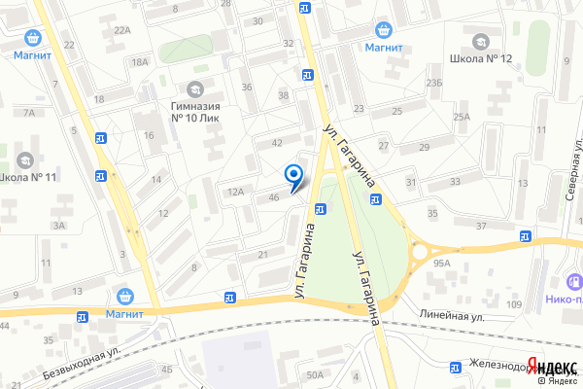
49
Контактная информация
Финансовое управление администрации города Невинномысска
Финансовый орган города Невинномысска
действует на основании решения Думы города от 25.09.2013 № 439-42
«Об утверждении положения о финансовом управлении администрации города Невинномысска».
Руководитель:
Заместитель главы администрации города – руководитель финансового управления администрации города
Колбасова Ольга Викторовна
Адрес: 357110, г. Невинномысск, ул. Гагарина, 59
Телефон: 2-88-10
e-mail: finnev@nevsk.stavregion.ru
Время работы:
Понедельник-пятница с 9-00 до 18-00
Перерыв с 13-00 до 14-00
Суббота, воскресенье – выходные дни
92
35

